Slide 1
전후 일본 경제의 회복기

Slide 2
일본 경제의 회생 배경
2000년대 이후의 일본 경제 변화
대구대학교
일****학과
학번
21*43*45
이름
전*모

Slide 3
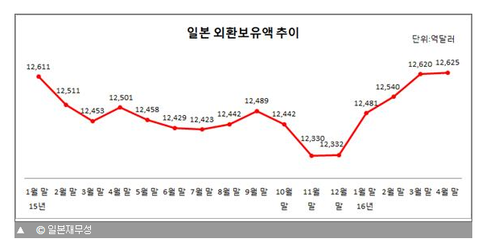
경제 회생의 배경
세계 2위의 경제력과 외환보유고, 90년대 초중반까지만 해도 최고 실적을 누렸던 제조업이 경제 구조의 안정성을 지켜주었다.
고령화 문제 또한 본격적으로 악화되지 않았다.
기술력을 바탕으로 한 끊임없는 경상수지 흑자-외환수급의 문제가 없었다.

Slide 4
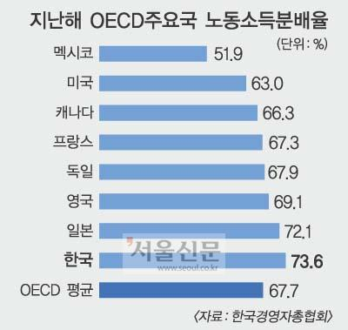
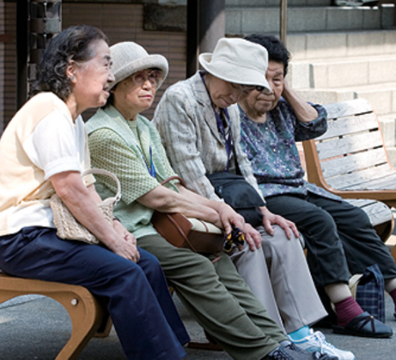
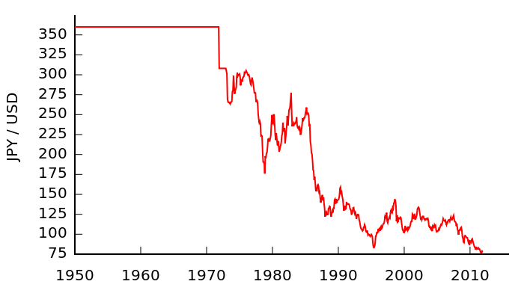
일본 정부가 꼽은 경제 회생의 요인
세가지 과잉
과잉 고용
과잉 설비
과잉 부채가 대부분 해결
노동 소득 분배율이 장기 균형 수준으로 돌아옴
전후 베이비 붐 세대의 은퇴를 앞두고 고용과 소득 여건이 개선됨

Slide 5
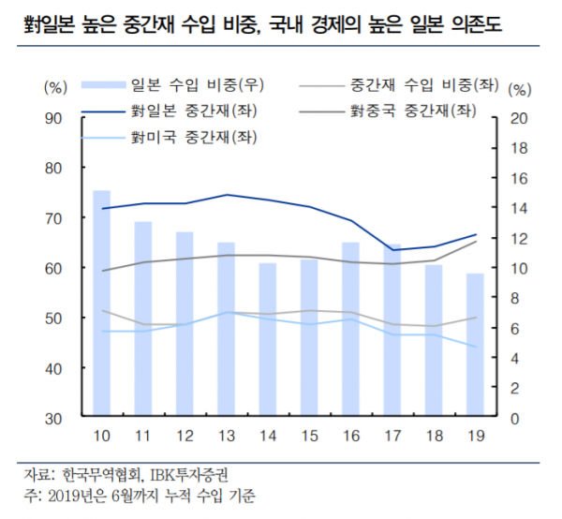
회복의 시작
일본 경제는 수출 증가에 힘입어 2002년 초부터 회복을 도모하기 시작
하반기부터는 경제 성장률도 미약하나마 플러스로 전환
IT 산업 자체가 아닌 관련 상품의 제작에 필요한 중간재 및 자본재가 각광받음
(현재 한국에 대한 수출 규제로 인해 논란)

Slide 6
잃어버린 10년을 되찾은 후의 2000년대
2011년 도호쿠 대지진:가뜩이나 모자란 재정에 기름을 붓다
서브프라임 모기지 사태와
뒤따른 2007~2008년 세계 금융 위기
2012년 제 1당이 된 아베 신조 총재의 무제한 양적 완화-아베노믹스의 대두
3
2
4
고이즈미 정부의 투자 활성화, 제도 개선
2016년 브렉시트로 인한 엔고 현상-아베노믹스가 내려놓았던 엔화 가치가 다시 올라가버림. 잠시 휘청이는 경제
1
5

Slide 7
아베노믹스란?
잃어버린 20년을 되찾기 위한 정책?
https://youtu.be/67yB7pJ7pzI

Slide 8
아베노믹스의 세가지 목표
중앙 은행과의 협의를 통해 인위적인 엔저 현상을 통해 물가를 상승, 세계 시장에서의 일본 기업의 가격 경쟁력을 높여 투자 소비를 유도
세계 1위수준의 부채를 가지고 있음에도 높은 국가 신뢰도를 통해 부채를 더 내어 예산을 편성해 정부 수준에서 국가 경제를 부양
규제 개혁 및 일본 경제의 체질 개선을 통해 성장 동력 재정립:국가 경제 특구 정책과 여성 노인 인력, 2016년 이민 완화를 통한 노동 및 소비 인구의 증가

Slide 9
일본 경제의 향후 과제
=재정 건전화
날로 악화되어가는 재정 적자의 해결
기동적 재정 정책을 통한 재정 규모의 증가에도 부채는 늘어난다
부채를 어떤 방식으로 상환하여 일본 경제의 체질을 개선할 수 있을것인가?

